Slide 1
FataLPicardS
Maxime Brocourt, William Zaborowski, Louis Prud’homme

Slide 2

Architecture générale – Les outils
Projet Maven
Découpé en modules

Slide 3



Architecture générale – L’organisation des sources
Game
Shared
Plugins
Mandatory (obligatoires)
Optionnal

Slide 4
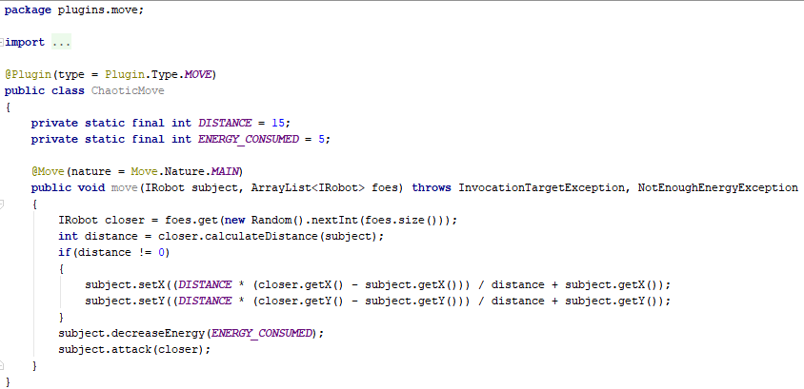
Architecture des plugins – Forme
Une ou plusieurs classes
Des méthodes normalisées
Utilisation d’annotations pour savoir qui fait quoi

Slide 5
Architecture des plugins – Type
Attaque
Graphique
Déplacement
Graphique
Attaque
Déplacement

Slide 6
Les plugins du projet – Attaque
Attaque courte portée
Attaque longue portée
Attaque «phœnix»

Slide 7
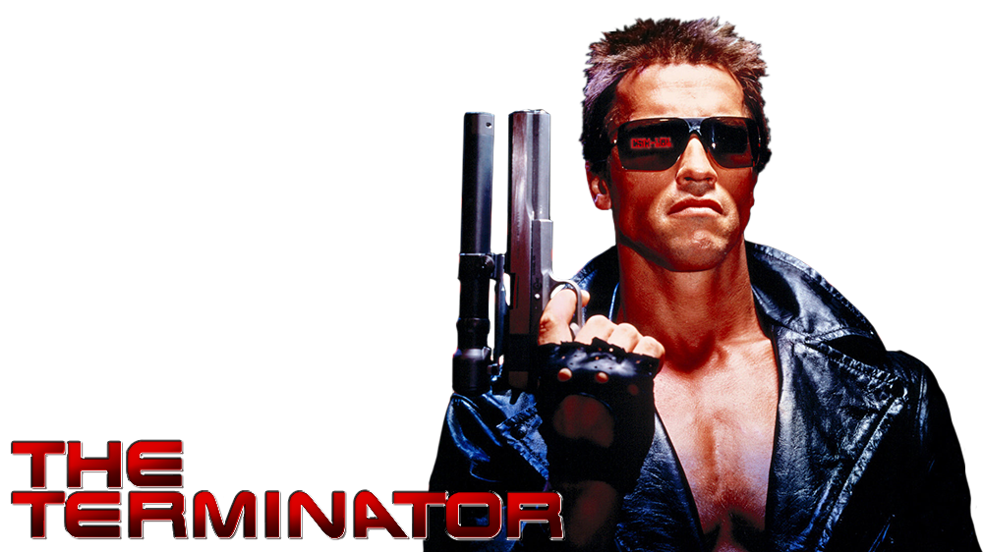
Les plugins du projet – Déplacement
Déplacement direct
Déplacement aléatoire
Déplacement chaotique
Déplacement «Scharwzy»

Slide 8
Les plugins du projet – Graphisme
Graphisme basique
Barre de vie
Rayon d’attaque

Slide 9





Gestion de projet – Outils
Communication → Slack
Gestion des sources → GitHub & SourceTree
Gestion des tâches → Trello
Développement → IntelliJ

Slide 10
Gestion de projet – Contribution
Architecture → Louis
Plugins → Louis & Maxime
ClassLoader → William

Slide 11
Gestion de projet – Erreurs
Configuration maven anarchique
Testé sur Windows uniquement

Slide 12
Conclusion
Un projet fonctionnel
Potentiellement évolutif
…Malgré des erreurs

Slide 13



